Slide 1

SISTEMES MICROINFORMÀTICS I XARXES
SESSIÓ ACOLLIDA
CURS 2025 - 2026
DEPARTAMENT D’INFORMÀTICA

Slide 2
BENVINGUTS!!!
TUTOR: Ricard Galvany
GRUP: SMX 2B
CORREU ELECTRÒNIC: ricard.galvany@espriusalt.cat

Slide 3
TAULA DE CONTINGUTS
Titulació, competències i qualificacions professionals
Objectius
Distribució curricular
Calendari acadèmic
Horaris
Metodologia de treball a l’aula i entorn de treball
Ús del mòbil al centre
Avaluació
Normativa
Autoritzacions i documentació
Informacions vàries
DEURES

Slide 4
TITULACIÓ (DEFINICIÓ)
Tècnic/a en Sistemes Microinformàtics i Xarxes
SORTIDES PROFESSIONALS (DEFINICIÓ)
Instal·lació i manteniment d’equips informàtics
Suport informàtic
Comercial de microinformàtica
Operador de teleassistència
Operador de sistemes

Slide 5
COMPETÈNCIA (DEFINICIÓ)
Les competències professionals, són totes aquelles habilitats i aptituds que tenen les persones i que els ajuden a desenvolupar una feina de forma exitosa.
QUALIFICACIONS PROFESSIONALS (DEFINICIÓ)
És l'especificació oficial de competència, apropiada per a la producció i l'ocupació, que acredita la competència als posseïdors.
Institut Català de les Qualificacions Professionals
http://icqp.gencat.cat/ca

Slide 6
QUALIFICACIONS PROFESSIONALS (I)
IC_2-078_2 : Sistemes microinformàtics
UC_2-0219-11_2 Instal·lar i configurar el programari base en sistemes microinformàtics.
UC_2-0220-11_2 Instal·lar, configurar i verificar els elements de la xarxa local segons procediments establerts.
UC_2-0221-11_2 Instal·lar, configurar i mantenir paquets informàtics de propòsit general i aplicacions específiques, i fer l'assistència tècnica als/les usuaris/àries.
UC_2-0222-11_2 Facilitar a l'/la usuari/ària la utilització de paquets informàtics de propòsit general i aplicacions específiques.

Slide 7
QUALIFICACIONS PROFESSIONALS (II)
IC_2-298_2 : Muntatge i reparació de sistemes microinformàtics
UC_2-0219-11_2 Instal·lar i configurar el programari base en sistemes microinformàtics.
UC_2-0953-11_2 Muntar equips microinformàtics.
UC_2-0954-11_2 Reparar i ampliar equipament microinformàtic.
IC_2-299_2: Operació de xarxes departamentals
UC_2-0220-11_2 Instal·lar, configurar i verificar els elements de la xarxa local segons procediments establerts.
UC_2-0955-11_2 Fer el seguiment dels processos de comunicacions de la xarxa local.
UC_2-0956-11_2 Realitzar els processos de connexió entre xarxes privades i xarxes públiques.

Slide 8
QUALIFICACIONS PROFESSIONALS (III)
IC_2-300_2 : Operació de sistemes informàtics
UC_2-0219-11_2 Instal·lar i configurar el programari base en sistemes microinformàtics.
UC_2-0957-11_2 Mantenir i regular el subsistema físic en sistemes informàtics.
UC_2-0958-11_2 Executar procediments d'administració i manteniment en el programari base i d'aplicació de client.
UC_2-0959-11_2 Mantenir la seguretat dels subsistemes físics i lògics en sistemes informàtics.

Slide 9
OBJECTIUS
Formar a l’alumne/a per a un treball professional.
Fomentar hàbits de treball i estudi.

Slide 10
DISTRIBUCIÓ CURRICULAR (I)
2N CURS
Mòduls professionals troncals
Estada en pràctiques a una empresa (515 hores).
Mòdul de síntesi (198 hores).
Mòduls professionals específics
Sistemes Operatius en Xarxa (132 hores + 66 hores).
Seguretat Informàtica (99 hores + 22 hores).
Serveis de xarxa (132 hores + 33 hores).

Slide 11
DISTRIBUCIÓ CURRICULAR (II)
Curs | Troncal | Mòdul | Nom | Hores | Hores per Setmana
2 |  | 224 | Sistemes operatius en xarxa | 132 | 4 / 6
2 |  | 226 | Seguretat informàtica | 99 | 3 / 5
2 |  | 227 | Serveis en xarxa | 132 | 4 / 6
2 |  | 1710 | Itinerari Personal per a l’Ocupabilitat II | 99 | 3
2 | S | 1713 | Síntesi | 198 | 17 (abril - maig)
2 | S |  | Estada en pràctiques a una empresa | 515

Slide 12
CALENDARI ACADÈMIC (I)
1R TRIMESTRE
  12 de setembre al 19 de desembre.
2N TRIMESTRE
  8 de gener al 27 de març.
3R TRIMESTRE
  7 d’abril al 29 de maig.
SEGONA CONVOCATÒRIA DEL CURS
  Juny.

Slide 13
CALENDARI ACADÈMIC (II)
Inici i fi de classes:
12 de setembre i 29 de maig.
Festius i dies de lliure disposició:
29, 30 i 31 d’octubre.
8 de desembre.
13 i 16 de febrer.
1 i 4 de maig.

Slide 14
CALENDARI ACADÈMIC (II)
Vacances de Nadal:
20 de desembre al 7 de gener (ambdós inclosos).
Vacances de Setmana Santa:
Del 30 de març al 6 d’abril (ambdós inclosos).

Slide 15
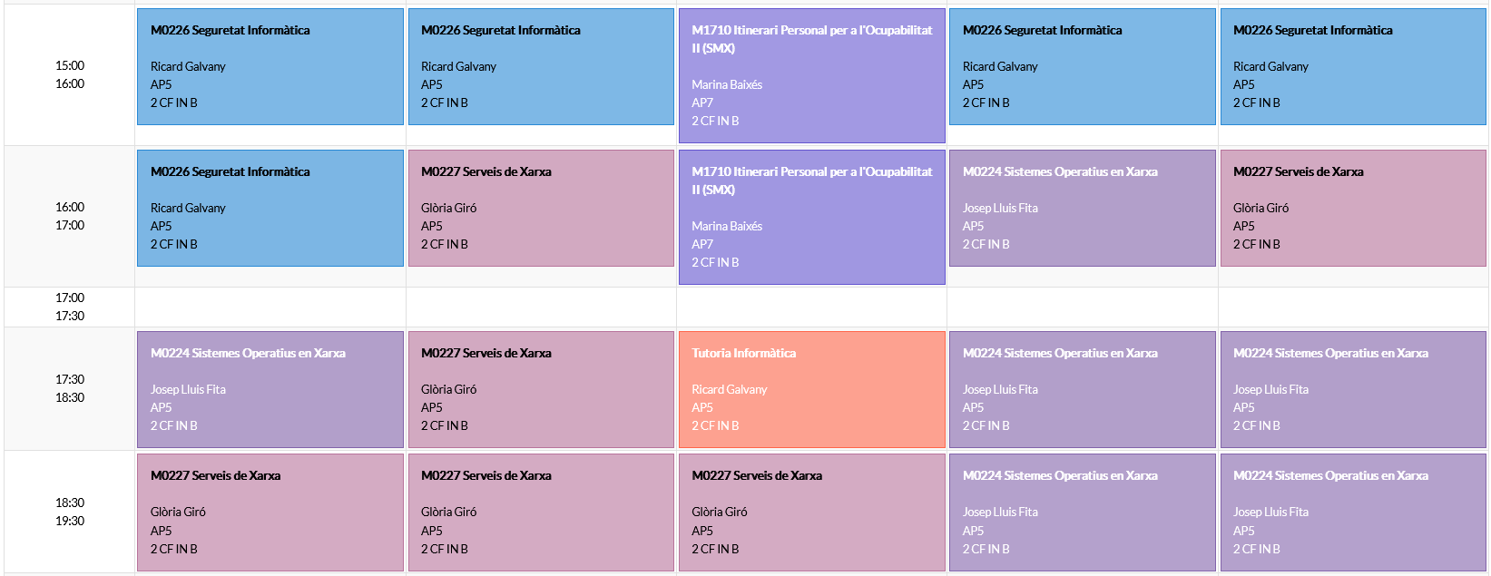
HORARI (I)

Slide 16
HORARI (II)
Segon curs de 15:00 a 19:30 (4 hores lectives).
Descans de 30 minuts de 17:00 a 17:30 (es surt per la porta principal).
Al finalitzar les classes es surt per la porta principal.

Slide 17
AULA
Disposeu de diverses AULES (AP5 aula de referència).
No es pot sortir al passadís entre classes.
Us asseureu en ordre alfabètic.

Slide 18
LAVABO
Es recomana anar al lavabo a l’hora del pati.
No es pot anar al lavabo entre classes.
Només es pot anar al lavabo durant la classe si:
  Hi ha una justificació mèdica (parlar amb el tutor).
  És un cas d’extrema necessitat.
  Cada cop que aneu al lavabo ho marcarem a iEduca.

Slide 19
METODOLOGIA DE TREBALL A L’AULA (I)
Ensenyament POST-OBLIGATORI , per tant ningú està obligat a estar-hi.

Slide 20
METODOLOGIA DE TREBALL A L’AULA (II)
Què exigeixen les empreses?
  Professionals.
Què és ser professional?
  Fomentar autonomia, l'esforç, el treball en equip i el saber fer i estar.
  Comunicació amb el professorat.
  Estrictes amb l'aplicació del reglament de règim intern.

Slide 21
MATERIAL
Cada alumne ha de portar un ordinador portàtil.
  Feina feta sempre disponible.
  Facilitats per treballar a casa.
  És una eina de treball de l'institut.
  Normativa d’utilització dels ordinadors.
  L'alumne ha de ser responsable de les seves pràctiques/treballs i de les còpies de seguretat.

Slide 22
ENTORN DE TREBALL (I)
La majoria de mòduls el seu contingut es troba al portal Moodle del centre.
Cada alumne té el seu usuari i la seva paraula de pas per accedir-hi.
En aquest entorn, els alumnes poden saber les tasques que tenen els alumnes per realitzar i les seves qualificacions.

Slide 23
ENTORN DE TREBALL (II)
També es disposa de GSuite:
Correu per comunicar-se amb el tutor i professorat.
Cada alumne/a té el seu usuari i la seva contrasenya per accedir-hi.
Eines de videoconferència, calendari, etc.

Slide 24


ÚS DE MÒBIL AL CENTRE (I)
Està prohibit dins de l’Institut.
S’ha de tenir en absolut silenci.
El centre no es fa càrrec d’avaries, trencament, pèrdues o furts.
Es penalitzarà la infracció d’aquesta normativa.

Slide 25
ÚS DE MÒBIL AL CENTRE (II)
Excepcions:
  Activitats acadèmiques puntuals seguint les instruccions del professorat.
  Sortides, on el professorat responsable pot prohibir determinar-ne l’ús concret.
En cap cas es poden fer fotografies o enregistraments d’àudio o vídeo dels companys i professorat sense permís ni fer-ne difusió.

Slide 26
ÚS DE MÒBIL AL CENTRE (III)
Sancions:
  Primer, s’avisa.
  Si hi ha reincidència, es retira el telèfon fins que un adult de la família vingui a recollir-lo.
  Si hi ha nova reincidència, es considerarà falta greu.

Slide 27
PROVES
No es fan exàmens fora d’horari fixat, a no ser que hi hagi una causa major.
En cas de malaltia, cal que els tutors legals avisin abans de l’hora fixada i, posteriorment, caldrà la presentació del justificant degudament signat.

Slide 28
AVALUACIÓ (I)
Desapareixen les Unitats Formatives (UFs).
Cada mòdul professional (~assignature) conté diversos Resultats d’Aprenentatge (RAs) que cal aprovar individualment.
Per aprovar el mòdul professional cal aprovar tots els RAs (individualment) i l’EE, si s’escau.
No tots els RAs tenen el mateix percentatge a la nota final del mòdul.
Si es suspèn el mòdul es disposa d’una convocatòria al Juny.

Slide 29
APLICATIU PER CONTROLAR LES FALTES
S’utilitza iEduca pel control de:
  Faltes.
  Retards.
  Incidències.
  Ús dels lavabos.
Els vostres responsables legals tindran usuari i podran accedir a l’aplicació.

Slide 30
ASSISTÈNCIA A CLASSE
L’assistència a classe és obligatòria.
  Mínim del 80%, en cas contrari no s’avalua ni qualifica.
  Si no assisteix a classe, no s’acostuma a aprovar.
Alumnes menors de 18 anys:
  Les faltes les justifiquen els tutors/res legals.
Alumnes majors de 18 anys:
  Per autoritzar la comunicació de les faltes i notes als tutors/es legals, cal presentar una instància de conformitat signada per l’alumne/a.
Justificar les absències només té un propòsit informatiu.

Slide 31
JUSTIFICACIÓ TRANSPORTS
Per regular les faltes d’assistència justificades per motius de transport s’ha creat una normativa per unificar criteris.
Hi haurà una instància oficial per sol·licitar-ho (el termini de presentació és de 15 dies des de l’inici de curs).
Requisits:
  No ser resident a Salt o Girona, excepte casos excepcionals.
  Haver d’agafar un bus o altre tipus de transport públic que suposi arribar al centre amb una antelació superior en una hora a l’hora d’entrada al centre educatiu (15:00h).
  Haver d’agafar un mitjà de transport públic que suposés, a l’alumne/a, arribar a casa seva més tard d’una hora i mitja des de la sortida assenyalada en el seu horari escolar.

Slide 32
AULA
No es pot manipular cap aplicació de treball de l'ordinador de l’aula, com els estalvis de pantalla, canvis d'icones, canvi de ratolins, canvi de teclat, etc.
Al descans i a última hora, s’han de pujar les cadires.
No es pot jugar, no es pot navegar per Internet a direccions que no es corresponguin al MP.
No es pot menjar ni beure dins les aules.
El mal ús dels materials de l'aula seran sancionades de manera immediata. La sostracció de material pot concórrer a l'obertura de l'expedient corresponent.

Slide 33
DOCUMENTACIÓ I AUTORITZACIONS
Us haig de donar:
  Carnet de l’alumne.
  Convalidacions/exempcions.
Si esteu malalts:
  Trucar a l’institut per informar.
  Descarregar el justificant de la web de l’Espriu.
  Primer dia donar justificant al tutor signat pels tutors legals.

Slide 34


ESCOLA VERDA
Educació per la sostenibilitat.
Corresponsabilitat ambiental i de lleialtat envers les generacions futures.
Som centre “plàstic free”.
Supressió de plàstics d’un sol ús.
S’han proporcionat recursos als alumnes d’ESO, de moment no hi ha prou recursos per a l’alumnat de postobligatori.

Slide 35
SERVEI D’INFERMERIA
Assessorament mèdic, xerrades informatives sobre aspectes relacionats amb la salut, etc.
Es sol·licita al tutor.
Divendres al matí.

Slide 36

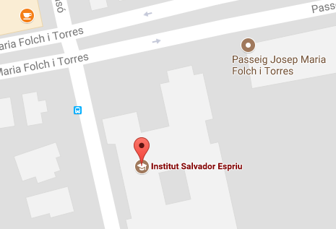
TRANSPORT
Hi ha una parada d’autobús al costat de l’institut.

Slide 37
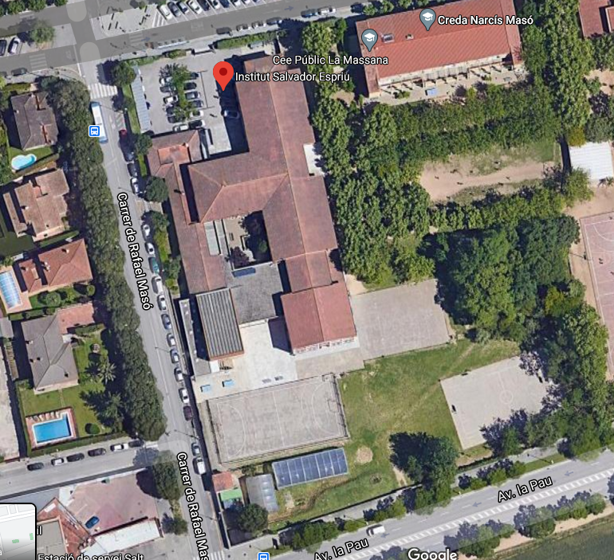
PER ON ACCEDIR AL CENTRE
Porta del pati
Porta principal
(Avinguda Folch i Torras)
Porta d’accés cicles
(Avinguda la Pau)

Slide 38
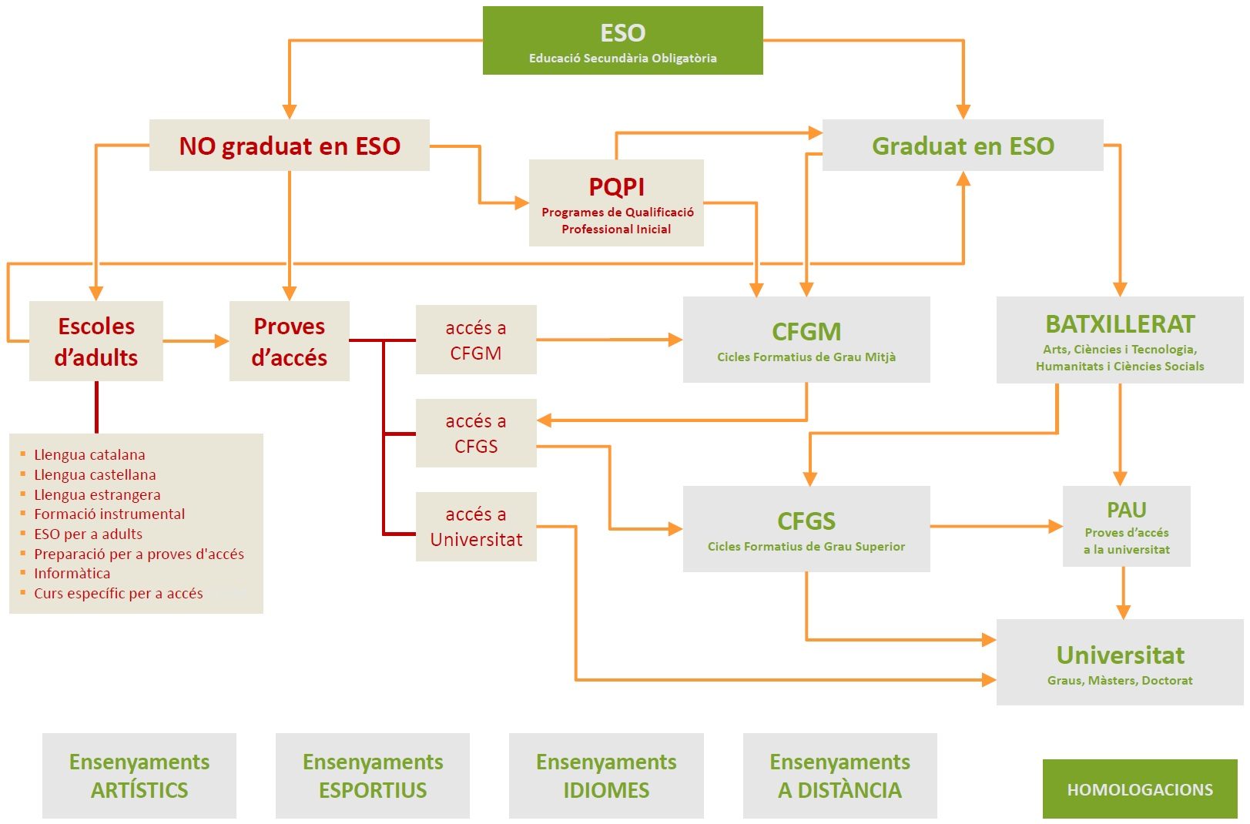
ITINERARIS FORMATIUS

Slide 39
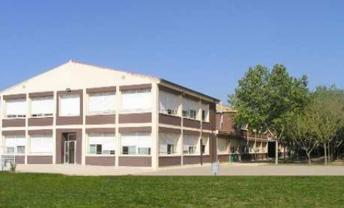
GRÀCIES PER LA VOSTRA ATENCIÓ
Vint anys fent CFGM d’informàtica
Dubtes?

